Slide 2
스윙 컴포넌트 그리기, paintComponent()
스윙의 그리기 기본 철학
모든 컴포넌트는 자신의 모양을 스스로 그린다.
컨테이너는 자신을 그린 후 자식들에게 그리기 지시
public void paintComponent(Graphics g)
스윙 컴포넌트가 자신의 모양을 그리는 메소드
JComponent의 메소드
모든 스윙 컴포넌트가 이 메소드를 가지고 있음
컴포넌트가 그려져야 하는 시점마다 호출
크기가 변경되거나, 위치가 변경되거나 컴포넌트가 가려졌던 것이 사라지는 등
Graphics 객체
java.awt.Graphics
컴포넌트 그리기에 필요한 도구를 제공하는 객체
색 지정, 도형 그리기, 클리핑, 이미지 그리기 등의 메소드 제공
사용자가 원하는 모양을 그리고자 할 때
paintComponent(Graphic g)를 오버라이딩하여 재작성
public void paintComponent(Graphics g) {
super.paintComponent(g);
... 필요한 그리기 코드 작성
}

Slide 3
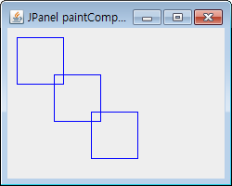
예제 12-1 : JPanel을 상속받아 도형 그리기
import javax.swing.*;
import java.awt.*;
public class paintJPanelEx extends JFrame {
Container contentPane;
paintJPanelEx() {
setTitle("JPanel paintComponent 예제");
setDefaultCloseOperation(JFrame.EXIT_ON_CLOSE);
contentPane = getContentPane();
MyPanel panel = new MyPanel();
contentPane.add(panel , BorderLayout.CENTER);
setSize(250,200);
setVisible(true);
}
class MyPanel extends JPanel {
public void paintComponent(Graphics g) {
super.paintComponent(g);
g.setColor(Color.BLUE);
g.drawRect(10,10, 50, 50);
g.drawRect(50,50, 50, 50);
g.drawRect(90,90, 50, 50);
}
}
public static void main(String [] args) {
new paintJPanelEx();
}
}
JPanel의 용도
사용자가 그래픽을 통해 다양한
UI를 창출하는 일종의 캔버스
(10,10)
50x50크기
파란색
사각형
(50,50)
(90,90)

Slide 4
자바의 그래픽 좌표 시스템
X 축
(0,0)
Y 축

Slide 5
Graphics
Graphics의 기능
색상 선택하기
문자열 출력
도형 그리기
도형 칠하기
이미지 출력
클리핑
문자열 출력을 위한 Graphics 메소드
void drawString(String str, int x, int y)
str 문자열을 (x,y) 영역에 출력한다. 이때 컨텍스트 내의 현재 색과 현재 폰트로 출력한다.

Slide 6
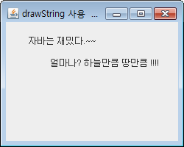
예제 12-2 : drawString() 메소드를 이용하여 문자열 출력하기
JPanel을 상속받아 paintComponent()를
오버라이딩하고 drawString() 메소드를
사용하여 다음 그림과 같이 패널 내의
(30, 30)과 (60, 60)에 각각 문자열을
출력하는 스윙 프로그램을 작성하라.
import javax.swing.*;
import java.awt.*;
public class GraphicsDrawStringEx extends JFrame {
Container contentPane;
GraphicsDrawStringEx() {
setTitle("drawString 사용 예제");
setDefaultCloseOperation(JFrame.EXIT_ON_CLOSE);
contentPane = getContentPane();
MyPanel panel = new MyPanel();
contentPane.add(panel , BorderLayout.CENTER);
setSize(250,200);
setVisible(true);
}
class MyPanel extends JPanel {
public void paintComponent(Graphics g) {
super.paintComponent(g);
g.drawString("자바는 재밌다.~~", 30,30);
g.drawString("얼마나? 하늘만큼 땅만큼 !!!!", 60, 60);
}
}
public static void main(String [] args) {
new GraphicsDrawStringEx();
}
}
(30,30)
(60,60)

Slide 7
Color와 Font 클래스
Color
하나의 색을 표현하는 클래스
Red, Green, Blue 의 3 성분으로 구성
각 성분의 크기는 0-255(8비트)
생성자
Color(int r, int g, int b)
red(r), green(g), blue(b) 값, sRGB 색 생성
new Color(255, 0, 0) ; // 완전 빨강색
Color(int rgb)
rgb 정수 값은 총 32비트 중 하위 24 비트 만이 유효하고 0x00rrggbb로 표현
하위 8비트는 blue, 그 다음 상위 8 비트는 green, 그 다음 8 비트는 blue 성분
new Color(0x0000ff00); // 완전 초록
다른 방법
Color.BLUE 등의 static 상수 활용
Font
폰트를 표현하는 클래스
생성자
Font(String fontFace, int style, int size)
fontFace는 "고딕체", "Arial" 등
style은 Font.BOLD, Font.ITALIC , Font.PLAIN 중 하나
size는 픽셀 단위의 크기
Graphics 객체에서 색상과 폰트 설정
void setColor(Color color)
칠할 색을 color로 지정
void setFont(Font font)
폰트를 font로 지정
Graphics g;
g.setColor(new Color(255, 0, 0)); // 빨간색을 그래픽 색으로 설정
g.setColor(new Color(0x0000ff00)); // 초록색을 그래픽 색으로 설정
g.setColor(Color.YELLOW); // 노란색을 그래픽 색으로 설정
Graphics g;
Font f = new Font("Arial", Font.ITALIC, 30);
g.setFont(f);
g.setColor(Color.RED);
g.drawString("How much", 30,30);

Slide 8
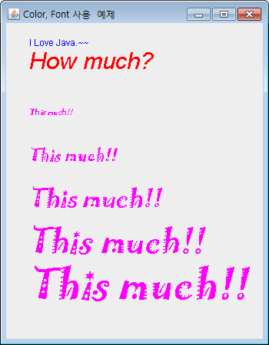
예제 12-3 : Color와 Font를 활용한 문자열 그리기
import javax.swing.*;
import java.awt.*;
public class GraphicsColorFontEx extends JFrame {
Container contentPane;
GraphicsColorFontEx() {
setTitle("Color, Font 사용 예제");
setDefaultCloseOperation(JFrame.EXIT_ON_CLOSE);
contentPane = getContentPane();
MyPanel panel = new MyPanel();
contentPane.add(panel , BorderLayout.CENTER);
setSize(350, 450);
setVisible(true);
}
class MyPanel extends JPanel {
public void paintComponent(Graphics g) {
super.paintComponent(g);
g.setColor(Color.BLUE);
g.drawString("I Love Java.~~", 30,30);
g.setColor(new Color(255, 0, 0));
g.setFont(new Font("Arial", Font.ITALIC, 30));
g.drawString("How much?", 30, 60);
g.setColor(new Color(0x00ff00ff));
for(int i=1; i<=5; i++) {
g.setFont(new Font("Jokerman", Font.ITALIC, i*10));
g.drawString("This much!!", 30, 60+i*60);
}
}
}
public static void main(String [] args) {
new GraphicsColorFontEx();
}
}
Color와 Font 클래스를 이용하여 그림과 같이 출력되는 패널을 작성하라.

Slide 9
Graphics의 도형 그리기 메소드
void drawLine(int x1, int y1, int x2, int y2)
(x1,y1)에서 (x2,y2) 까지 선을 그린다.
void drawOval(int x1, int y1, int w, int h)
(x1,y1)에서 wxh 크기의 사각형에 내접하는 타원 그린다.
void drawRect(int x1, int y1, int w, int h)
(x1,y1)에서 wxh 크기의 사각형을 그린다.
void drawRoundRect(int x1, int y1, int w, int h, int arcWidth, int arcHeight)
(x1,y1)에서 wxh 크기의 사각형을 그리고, 4 개의 모서리는 원으로 처리
arcWidth는 모서리의 원 수평 반지름, arcHeight는 수직 반지름

Slide 10
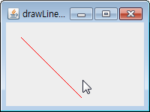
선 그리기 사례
import javax.swing.*;
import java.awt.*;
public class GraphicsDrawLineEx extends JFrame {
Container contentPane;
GraphicsDrawLineEx() {
setTitle("drawLine 사용 예제");
setDefaultCloseOperation(JFrame.EXIT_ON_CLOSE);
contentPane = getContentPane();
MyPanel panel = new MyPanel();
contentPane.add(panel, BorderLayout.CENTER);
setSize(200, 150);
setVisible(true);
}
class MyPanel extends JPanel {
public void paintComponent(Graphics g) {
super.paintComponent(g);
g.setColor(Color.RED);
g.drawLine(20,20, 100, 100);
}
}
public static void main(String [] args) {
new GraphicsDrawLineEx();
}
}
(20,20)
(100,100)

Slide 11
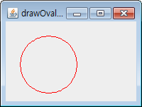
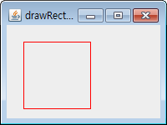
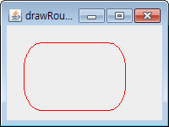
다른 도형 그리기 사례
class MyPanel extends JPanel {
public void paintComponent(Graphics g) {
super.paintComponent(g);
g.setColor(Color.RED);
g.drawOval(20,20,80,80);
}
}
(20,20)
80x80
class MyPanel extends JPanel {
public void paintComponent(Graphics g) {
super.paintComponent(g);
g.setColor(Color.RED);
g.drawRect(20,20,80,80);
}
}
(20,20)
80x80
class MyPanel extends JPanel {
public void paintComponent(Graphics g) {
super.paintComponent(g);
g.setColor(Color.RED);
g.drawRoundRect(20,20,120,80,40,60);
}
}
(20,20)
120x80
60
40

Slide 12
Graphics의 원호와 폐다각형 그리기 메소드
void drawArc(int x, int y, int w, int h, int startAngle, int arcAngle)
(x1,y1)에서 wxh 크기의 사각형에 내접하는 원호를 그린다.
원호의 시작 각도는 startAngle, 원호 각도는 arcAngle
원호는 3시 방향을 0도의 기점에서 시작
arcAngle이 양수이면 반시계방향, 음수이면 시계방향으로 그리기
void drawPolygon(int []x, int []y, int n)
연결된 폐다각형을 그리며, 다각형의 점들은 x, y 배열에서 지정됨
(x[0], y[0]),... ,(x[n-1], y[n-1])의 총 n 개의 점을 연결함

Slide 13
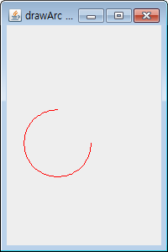
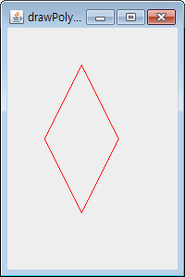
원호와 폐다각형 그리기 사례
startAngle=90도
class MyPanel extends JPanel {
public void paintComponent(Graphics g) {
super.paintComponent(g);
g.setColor(Color.RED);
g.drawArc(20,100,80,80,90,270);
}
}
(20,100)
0도
80x80
arcAngle=270도
class MyPanel extends JPanel {
public void paintComponent(Graphics g) {
super.paintComponent(g);
g.setColor(Color.RED);
int []x = {80,40,80,120};
int []y = {40,120,200,120};
g.drawPolygon(x, y, 4);
}
}
(80,40)
(40,120)
(120,120)
(80,200)

Slide 14
Graphics의 도형 칠하기
도형 칠하기
도형을 그리고 내부를 칠하는 기능
도형의 외곽선과 내부를 따로 칠하는 기능은 없다.
도형 칠하기를 위한 메소드
도형 그리기 메소드 명에서 draw 를 fill로 대치하면 된다. 인자는 동일
예) drawRect() -> fillRect(), drawArc() -> fillArc()
칠하기 메소드
void fillOval(int x1, int y1, int w, int h)
void fillRect(int x1, int y1, int w, int h)
void fillRoundRect(int x1, int y1, int w, int h, int arcWidth, int arcHeight)
void fillArc(int x, int y, int w, int h, int startAngle, int arcAngle)
void fillPolygon(int []x, int []y, int n)

Slide 15
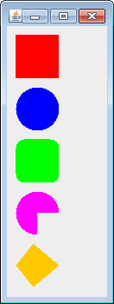
예제 12-4 : 도형 칠하기 예
import javax.swing.*;
import java.awt.*;
public class GraphicsFillEx extends JFrame {
Container contentPane;
GraphicsFillEx() {
setTitle("fillXXX 사용 예제");
setDefaultCloseOperation(JFrame.EXIT_ON_CLOSE);
contentPane = getContentPane();
MyPanel panel = new MyPanel();
contentPane.add(panel, BorderLayout.CENTER);
setSize(100, 350);
setVisible(true);
}
class MyPanel extends JPanel {
public void paintComponent(Graphics g) {
super.paintComponent(g);
g.setColor(Color.RED);
g.fillRect(10,10,50,50);
g.setColor(Color.BLUE);
g.fillOval(10,70,50,50);
g.setColor(Color.GREEN);
g.fillRoundRect(10,130,50,50, 20,20);
g.setColor(Color.MAGENTA);
g.fillArc(10, 190, 50, 50, 0, 270);
g.setColor(Color.ORANGE);
int []x ={30,10,30,60};
int []y ={250,275,300,275};
g.fillPolygon(x, y, 4);
}
}
public static void main(String [] args) {
new GraphicsFillEx();
}
}
Graphics의 칠하기 메소드를 이용하여 그림과 같은 패널을 작성하라.

Slide 16
스윙에서 이미지를 그리는 2 가지 방법
1. JLabel 컴포넌트로 이미지 출력
장점 : 이미지 그리기가 간편하고 쉬운 장점
단점 : 이미지의 원본 크기대로 그리므로 이미지 크기 조절 불가
2. JPanel에 Graphics 메소드로 이미지 출력
장점 : 이미지의 원본 크기와 다르게, 이미지 일부분 등 그리기 가능
단점 : 컴포넌트로 관리 되지 않음, 개발자가 상황에 따라 이미지의 위치나 크기 등을 적절히 조절해야 함
ImageIcon image = new ImageIcon("images/apple.jpg");
JLabel label = new JLabel(image);
panel.add(label);

Slide 17
Graphics로 이미지 그리기
총 6 개의 메소드
원본 크기로 그리기
void drawImage(Image img, int x, int y, Color bgColor, ImageObserver observer)
void drawImage(Image img, int x, int y, ImageObserver observer)
크기 조절하여 그리기
void drawImage(Image img, int x, int y, int width, int height, Color bgColor, ImageObserver observer)
void drawImage(Image img, int x, int y, int width, int height, ImageObserver observer)
원본의 일부분을 크기 조절하여 그리기
void drawImage(Image img, int dx1, int dy1, int dx2, int dy2, int sx1, int sy1, int sx2, int sy2, Color bgColor, ImageObserver observer)
void drawImage(Image img, int dx1, int dy1, int dx2, int dy2, int sx1, int sy1, int sx2, int sy2, ImageObserver observer)
* ImageObserver는 이미지가 다 그려졌을 때, 통보를 받는 객체를 지정하는 매개변수
이미지는 경우에 따라 디코딩 등으로 인해 시간이 오래 걸릴 수 있기 때문에,
이미지 그리기가 완료되었는지 통보 받을 때 사용.
보통의 경우 this를 주거나 null을 주어 통보를 받지 않을 수 있음

Slide 18
이미지 그리기 샘플 코드
//그리고자 하는 이미지가 “image/image0.jpg”인 경우
ImageIcon icon = new ImageIcon(“image/image0.jpg”);
Image img = icon.getImage();
이미지 로딩 : Image 객체 생성
원본 이미지를 (20,20) 위치에 원본 크기로 그리기
고정 크기임
원본 이미지를 100x100 크기로 조절하여 그리기
고정 크기임
원본 이미지를 패널에 꽉 차도록 그리기
JPanel의 크기로 조절하여 그리기
가변 크기임
JPanel의 크기가 변할 때마다 이미지의 크기도 따라서 변함
원본 이미지의 (50, 0)에서 (150,150) 사각형 부분을 JPanel의 (20,20)에서 (250,100) 영역에 그리기
고정 크기임
public void paintComponent(Graphics g) {
super.paintComponent(g);
g.drawImage(img, 20, 20, this);
}
public void paintComponent(Graphics g) {
super.paintComponent(g);
g.drawImage(img, 20, 20, 100, 100, this);
}
public void paintComponent(Graphics g) {
super.paintComponent(g);
g.drawImage(img, 0, 0, getWidth(), getHeight(), this);
}
public void paintComponent(Graphics g) {
super.paintComponent(g);
g.drawImage(img, 20,20,250,100,50,0,150,150, this);
}

Slide 19
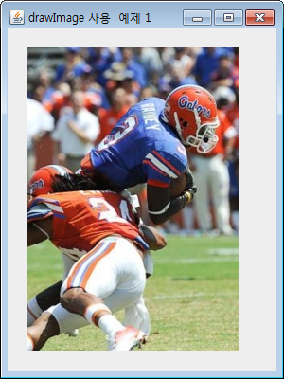
예제 12-5 : 원본 이미지 그리기
import javax.swing.*;
import java.awt.*;
public class GraphicsDrawImageEx1 extends JFrame {
Container contentPane;
GraphicsDrawImageEx1() {
setTitle("drawImage 사용 예제 1");
setDefaultCloseOperation(JFrame.EXIT_ON_CLOSE);
contentPane = getContentPane();
MyPanel panel = new MyPanel();
contentPane.add(panel, BorderLayout.CENTER);
setSize(300, 400);
setVisible(true);
}
class MyPanel extends JPanel {
ImageIcon imageIcon = new ImageIcon("images/image0.jpg");
Image image = imageIcon.getImage();
public void paintComponent(Graphics g) {
super.paintComponent(g);
g.drawImage(image, 20,20, this);
}
}
public static void main(String [] args) {
new GraphicsDrawImageEx1();
}
}
(20,20)

Slide 20
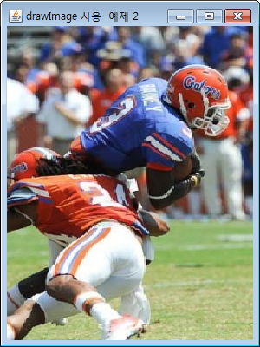
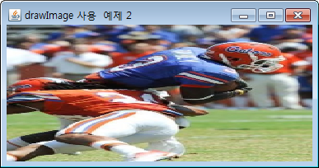
예제 12-6 : JPanel 크기로 이미지 그리기
import javax.swing.*;
import java.awt.*;
public class GraphicsDrawImageEx2 extends JFrame {
Container contentPane;
GraphicsDrawImageEx2() {
setTitle("drawImage 사용 예제 2");
setDefaultCloseOperation(JFrame.EXIT_ON_CLOSE);
contentPane = getContentPane();
MyPanel panel = new MyPanel();
contentPane.add(panel, BorderLayout.CENTER);
setSize(300, 400);
setVisible(true);
}
class MyPanel extends JPanel {
ImageIcon imageIcon = new ImageIcon("images/image0.jpg");
Image image = imageIcon.getImage();
public void paintComponent(Graphics g) {
super.paintComponent(g);
g.drawImage(image, 0, 0, this.getWidth(),
this.getHeight(), this);
}
}
public static void main(String [] args) {
new GraphicsDrawImageEx2();
}
}

Slide 21

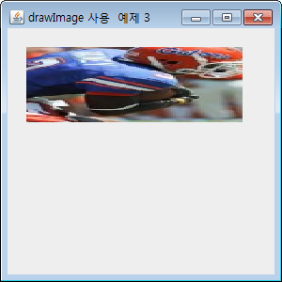
예제 12-7 : 이미지의 일부분을 크기 조절하여 그리기
import javax.swing.*;
import java.awt.*;
public class GraphicsDrawImageEx3 extends JFrame {
Container contentPane;
GraphicsDrawImageEx3() {
setTitle("drawImage 사용 예제 3");
setDefaultCloseOperation(JFrame.EXIT_ON_CLOSE);
contentPane = getContentPane();
MyPanel panel = new MyPanel();
contentPane.add(panel, BorderLayout.CENTER);
setSize(300, 400);
setVisible(true);
}
class MyPanel extends JPanel {
ImageIcon imageIcon = new ImageIcon("images/image0.jpg");
Image image = imageIcon.getImage();
public void paintComponent(Graphics g) {
super.paintComponent(g);
g.drawImage(img, 20,20,250,100,100,50,200,200, this)
}
}
public static void main(String [] args) {
new GraphicsDrawImageEx3();
}
}
(20,20)
(250,100)

Slide 22

클리핑
클리핑(Clipping)이란?
그리기(그리기, 칠하기, 이미지 그리기, 문자열 출력 등)에 의해 그래픽 대상 컴포넌트 내 일정 영역에 있는 부분만 보이도록 하는 기능
그래픽 대상 컴포넌트 내 클리핑 영역에서만 그리기 연산 진행
클리핑 영역 : 하나의 사각형 영역
클리핑 영역
클리핑이 설정되지 않아서, 전체 영역이
클리핑인 경우
특정 사각형 영역을 클리핑 영역으로
설정한 경우

Slide 23
클리핑 영역 설정 메소드
Graphics의 클리핑 메소드
void setClip(int x, in y, int w, int h)
그래픽 대상 컴포넌트의 (x, y) 위치에서 wxh 의 사각형 영역을 클리핑 영역으로 지정
void clipRect(int x, in y, int w, int h)
기존 클리핑 영역과 지정된 사각형 영역((x,y)에서 wxh의 영역)의 교집합 영역을 새로운 클리핑 영역으로 설정
clipRect()이 계속 불리게 되면 클리핑 영역을 계속 줄어들게 됨

Slide 24
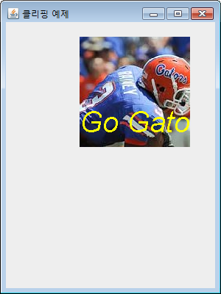
예제 12-8 : 클리핑 예제
import javax.swing.*;
import java.awt.*;
public class GraphicsClipEx extends JFrame {
Container contentPane;
GraphicsClipEx() {
setTitle("클리핑 예제");
setDefaultCloseOperation(JFrame.EXIT_ON_CLOSE);
contentPane = getContentPane();
MyPanel panel = new MyPanel();
contentPane.add(panel, BorderLayout.CENTER);
setSize(300, 400);
setVisible(true);
}
class MyPanel extends JPanel {
ImageIcon icon = new ImageIcon("images/image0.jpg");
Image img = icon.getImage();
public void paintComponent(Graphics g) {
super.paintComponent(g);
g.setClip(50, 20, 150, 150);
g.drawImage(img, getWidth(), getHeignt(), this);
g.setColor(Color.BLUE);
g.setFont(new Font("SanSerif", Font.ITALIC, 40));
g.drawString(“Go Gator!!", 10, 150);
}
}
public static void main(String [] args) {
new GraphicsClipEx();
}
}
클리핑 영역 : (50,20)에서 150x150 사각형 영역

Slide 25
스윙의 페인팅 메카니즘
스윙 컴포넌트들이 그려지는 과정에 대한 이해 필요
레고블럭이 아래서부터 쌓이듯이, 바탕부터 한 컴포넌트씩 그려짐
바탕 컨테이너부터 그려짐(다음 슬라이드 참고)
JComponent.paint()
컴포넌트 자신과 모든 자손 그리기
JComponent.paint()는 다음 메소드를 순서대로 호출
JComponent.paintComponent()
컴포넌트 자신의 모양 그리기
JComponent.paintBorder()
컴포넌트의 외곽 그리기
JComponent.paintChildren()
컴포넌트의 자식들 그리기
개발자가 paintComponent()를 직접 호출하면 안됨
paintComponent()는 페인팅 메카니즘에 의해 자동으로 호출됨

Slide 26
스윙 컴포넌트가 그려지는 과정
컨테이너
paint()
paintComponent()
paintBorder()
paintChildren()
자식 컨테이너
paint()
paintComponent()
paintBorder()
paintChildren()
자식 컴포넌트
paint()
paintComponent()
paintBorder()
paintChildren()
자식 컴포넌트
paint()
paintComponent()
paintBorder()
paintChildren()
자식 컨테이너
paint()
paintComponent()
paintBorder()
paintChildren()
자식 컴포넌트
paint()
paintComponent()
paintBorder()
paintChildren()

Slide 27
repaint() 메소드
Component의 메소드
repaint()는 응용프로그램에서 호출하는 메소드
repaint()를 호출해야 하는 경우
개발자가 컴포넌트를 다시 그리고자 하는 경우
프로그램 내에서 컴포넌트의 모양과 위치를 변경하였지만 바로 화면에 반영되지 않는다.
컴포넌트가 다시 그려져야 그 때 변경된 위치에 변경된 모양으로 출력됨
repaint()는 자바 플랫폼에게 지금 당장 컴포넌트를 다시 그리도록 지시함
repaint()의 호출에 의해, 컴포넌트의 paintComponent()가 호출됨
부모 컴포넌트부터 다시 그리는 것이 좋음
컴포넌트의 위치가 변경된 경우 repaint()가 불려지면 이 컴포넌트는 새로운 위치에 다시 그려지지만 이전의 위치에 있던 자신의 모양이 남아 있기 때문에 부모 컴포넌트의 repaint()를 호출하는 것이 좋음
component.repaint();
component.getParent().repaint();

Slide 28
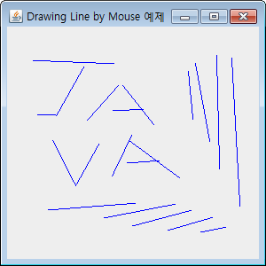
예제 12-9 : 마우스를 이용한 선 그리기(repaint() 사용)
import javax.swing.*;
import java.awt.*;
import java.util.*;
import java.awt.event.*;
public class GraphicsDrawLineMouseEx extends JFrame {
Container contentPane;
GraphicsDrawLineMouseEx() {
setTitle("Drawing Line by Mouse 예제");
setDefaultCloseOperation(JFrame.EXIT_ON_CLOSE);
contentPane = getContentPane();
MyPanel panel = new MyPanel();
contentPane.add(panel, BorderLayout.CENTER);
setSize(300, 300);
setVisible(true);
}
public static void main(String [] args) {
new GraphicsDrawLineMouseEx();
}
class MyPanel extends JPanel {
Vector<Point> vs = new Vector<Point>();
Vector<Point> ve = new Vector<Point>();
Point startP = null;
Point endP = null;
public MyPanel() {
addMouseListener(new MouseAdapter(){
public void mousePressed(MouseEvent e) {
startP = e.getPoint();
}
public void mouseReleased(MouseEvent e) {
endP = e.getPoint();
vs.add(startP);
ve.add(endP);
repaint();
}
});
}
public void paintComponent(Graphics g) {
super.paintComponent(g);
g.setColor(Color.BLUE);
for(int i=0; i<vs.size(); i++) {
Point s = vs.elementAt(i);
Point e = ve.elementAt(i);
g.drawLine((int)s.getX(), (int)s.getY(),
(int)e.getX(), (int)e.getY());
}
}
}
}

Slide 29
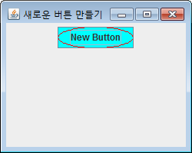
JButton을 상속받아 새로운 버튼 생성 예
import javax.swing.*;
import java.awt.*;
public class paintComponentEx extends JFrame {
Container contentPane;
paintComponentEx() {
setTitle("paintComponent 사용 예제");
setDefaultCloseOperation(JFrame.EXIT_ON_CLOSE);
contentPane = getContentPane();
contentPane.setLayout(new FlowLayout());
MyButton b = new MyButton("New Button");
b.setOpaque(true);
b.setBackground(Color.CYAN);
contentPane.add(b);
setSize(250,200);
setVisible(true);
}
class MyButton extends JButton {
MyButton(String s) {
super(s);
}
public void paintComponent(Graphics g) {
super.paintComponent(g);
g.setColor(Color.RED);
g.drawOval(0,0,this.getWidth()-1,
this.getHeight()-1);
}
}
public static void main(String [] args) {
new paintComponentEx();
}
}

